Slide 1
Тривога. Як їй протистояти?
Підготувала
практичний психолог ДНЗ № 1
Людмила ГОВОРУШКО
Чортків

Slide 2
Тривога
Тривога – це реакція центральної нервової системи, яку ми не можете контролювати самостійно. Ця реакція є свого роду сигнальною системою, яка спрацьовує, коли мозок та нервова система реагують на загрозу чи небезпеку.
Тривога це завжди про невідоме майбутнє, а особливо під час війни…

Slide 3
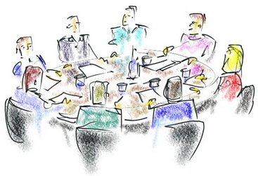
Пригадайте хороший стрес у вашому житті (еустрес)

Slide 4
Тривога – це захисний механізм нашого організму. Наш організм мобілізує свої сили для дії на чинник стресу. Але під час еустресу організм стабілізується, а під час дистресу – навпаки.

Slide 5
Поради. Що робити з тривогою?
Помітити та усвідомити свою тривогу, дозволити їй бути.
Визначити джерело тривоги, наскільки можна мінімізувати його вплив (наприклад, не дивитися новини; більше часу проводити з сім’єю; переглянути комедійні фільми; поспілкуватися з друзями в соціальних мережах тощо)
Визначити свою реакцію на стрес (біжи, замирай, кричи, співай), що тобі хочеться робити, коли ти відчуваєш тривогу? Це й роби…

Slide 6
4. Убезпечити себе. Склади список, що ти можеш зробити, щоб мінімізувати негативний вплив на ситуацію та дій.
5. Занурюйся в зону комфорту. Оточи себе зрозумілими звичними речами, живи звичайним життям, все стабільно та безпечно.
6. Відволікайся на фільми, книги, розмови, малювання, спорт тощо.
7. Піклуйся про фізичне та ментальне здоров’я.

Slide 7
Пропоную техніки для стабілізації (за умови, коли немає контакту з небезпекою) 1.Віднімати числа (наприклад від 100 віднімати 7; 18;23…) 2.На вдих рахуєте до 3, на видих – до 6. 3.Вмити обличчя та руки по лікті холодною водою.

Slide 8
ШВИДКІ ДІЇ: 1.Важливо спати і висипатися! 2.Не забувати про їжу та воду! 3.Відпочивати!

Slide 9
Правила нашого часу:
Не підходити до вікон (особливо під час «повітряної тривоги»)
Дотримуватися сигналу «Повітряна тривога» (переміщатися в укриття)
Зберігайте спокій та всіляко підтримуйте свої емоції.
Спілкуйтеся з сім’єю, рідними, друзями та підтримуйте один одного, говоріть приємні речі, обнімайтеся.
Контактуйте з сусідами.
Співайте, кричіть, говоріть голосно, але не замикайтеся в собі.
Слідкуйте за диханням (дихайте спокійно і ритмічно.
Дотримуйтеся правил безпеки під час воєнного стану (війни).

